Slide 1
Yogi Berra et ses yogismes
In theory there is no difference between theory and practice. In practice there is.
What Time Is It? You Mean Now?
The towels were so thick at this hotel that I could barely close my suitcase
Baseball is 90% mental and the other half is physical
Even Napoleon had his Watergate

Slide 2


En théorie, la théorie et la pratique, c’est pareil. En pratique, c’est pas vrai.
Yogi Berra
Gérard Berry
Professeur au Collège de France
Chaire Algorithmes, machines et langages
Académie des sciences, Académie des technologies
http://www.college-de-france.fr/site/gerard-berry
Cours donné à l’Inria Bordeaux, 13/12/2018

Slide 3
Agenda
Où la pratique reste confuse malgré une théorie parfaite
Où la pratique déborde la théorie
Où théorie et pratique convergent et divergent alternativement
Où théorie et pratique se marient harmonieusement

Slide 4
Agenda
Où la pratique reste confuse malgré une théorie parfaite
    1a. Le loto à Antibes
    1b. Le Monty Hall Problem

Slide 5
1. Où la pratique reste confuse malgré une théorie parfaite :
1a. Le Loto à Antibes, ou les fausses intuitions probabilistes
Si j’ai une chance sur un million de réussir,
il y a une chance sur deux que j’y arrive
Comme la fusée a une chance sur un million
de marcher, ratons vite les 999 999 premiers essais
Le Professeur Shadoko

Slide 6
Au tabac d’Antibes, vers 1978
− Ma grille : 1 2 3 4 5 6
− Monsieur, je refuse de valider votre grille !
− Mais pourquoi donc ?
− Parce qu’ici les gens viennent pas pour perdre !
− Mais une grille ou une autre c’est pareil, non ?
− Mais enfin, tous vos numéros sont serrés sur la
− même ligne ! Il faut ré-par-tir !
− ...
− Vous faites quoi comme métier ?
− Je suis mathématicien
− Ça m’étonne pas ! raison de plus !

Slide 7
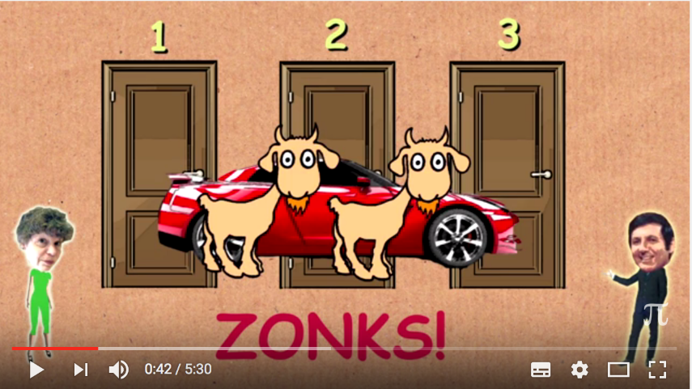
The Monty Hall Problem
(lire l’excellent livre de Jason Rosenhouse)

Slide 8
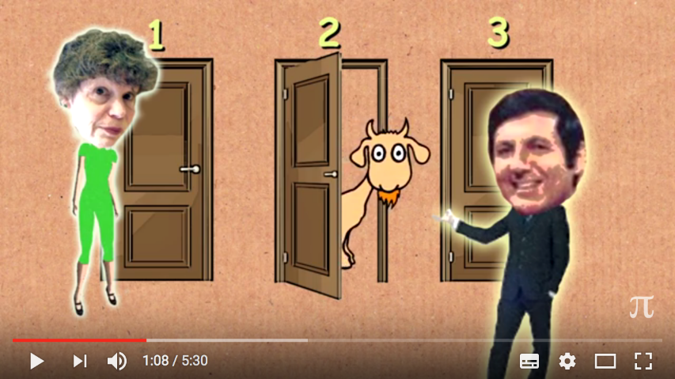
The Monty Hall Problem
(lire l’excellent livre de Jason Rosenhouse)

Slide 9

Changer son choix, ou le maintenir ?
Ma probabilité de gain au départ était 1/3
Ma probabilité est passée à 1/2 car il n’y a plus que deux portes, cela que je change ou pas
Ma probabilité devient 1/2 si je ne change pas, mais passe à 2/3 si je change, donc je change

Slide 10
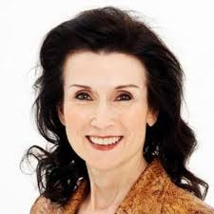
Une histoire étonnante !
En 1990, Marylin von Savant (Guiness record de QI) traite la question dans Parade en répondant à la question d’un lecteur, et donne la bonne réponse :
Il faut changer
I’m receiving thousands of letters nearly all insisting I’m wrong… Of the letters from the general public, 92% are against my answer; and of letters from University, 65% are against my answer.

Slide 11
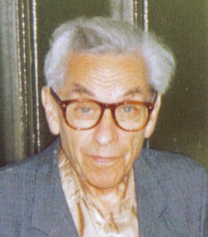
You are utterly incorrect about the game-show question, and I hope this controversy will call some public national attention to the serious national crisis in mathematical education. If you can admit your error, you will have contributed constructively towards the solution of a deplorable situation. How may irate mathematicians are needed to get you to change your mind?
Même l’immense
Pàl Erdös ne voulait pas y croire !

Slide 12
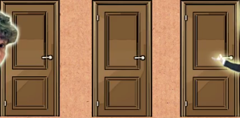




Mais oui, il faut changer ! La preuve :
☞
☞
☞
2 fois sur 3
Avantage personnel :
je n’ai pas vu que c’était un problème de probas !

Slide 13
Comment M. von Savant s’en est tirée
Faire faire l’expérience par des centaines de classes,
sur des centaines de tirages.
Ils ont tous trouvé 2/3 !
(idem pour Erdös)
Our class, with unbridled enthusiasm, is proud to announce that our data supports your position.
Thank you so much for your faith in America’s educators to solve this.

Slide 14
Agenda
Où la pratique déborde la théorie
  2a. La logique Booléenne et ses algorithmes
  2b. La loi de Moore
  2c. Les fausses affirmations médiatiques
  2d. La sécurité informatique

Slide 15
2a. Où la pratique déborde la théorie: la logique Booléenne et ses algorithmes
Calcul logique de base, mais aussi super-solveur de problèmes combinatoires finis
voir cours SAT et SMT des 16 et 23 mars 2016
Half of the lies they say about me aren't true
You should always go to other people's funerals, otherwise, they won't come to yours.
Yogi Berra

Slide 16
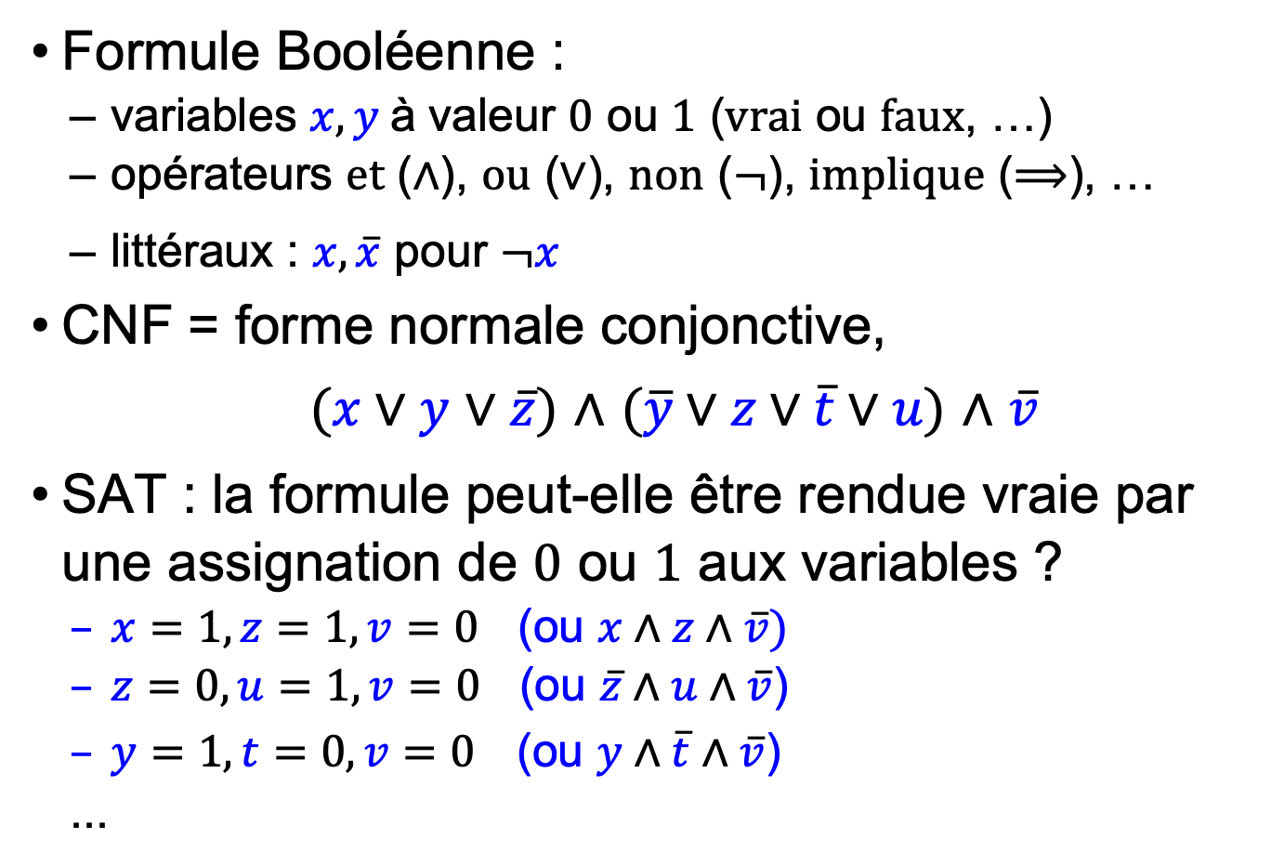
Le problème SAT (cf. cours du 16/03/2016)
Formule Booléenne :
  variables $x,y$à valeur $0$ ou $1$ ($\text{vrai}$ ou $\text{faux}$, …)
  opérateurs $\text{et}$ ($∧$), $ou$ ($∨$), $\text{non}$ ($¬$), $\text{implique}$ ($⟹$), …
  littéraux : $x,\overline{x}$ pour $¬x$
CNF = forme normale conjonctive,
$(x∨y$ $∨\overline{z})$ $∧$ $(\overline{y}∨z∨\overline{t}∨u)$ $∧$ $\overline{v}$
SAT : la formule peut-elle être rendue vraie par une assignation de $0$ ou $1$ aux variables ?
  $x=1, z=1, v=0$ (ou $x∧z∧\overline{v})$
  $z=0,u=1, v=0$ (ou $\overline{z}∧u∧\overline{v}$)
  $y=1,t=0,v=0$ (ou $y∧\overline{t}∧\overline{v}$)
  ...
clause
cube

Slide 17
Cook 1971 : la NP-complétude
Problème NP : facile de vérifier une proposition de solution en temps polynomial, mais dur de trouver une solution (polynomial ou exponentiel ?)
De très nombreux problèmes combinatoires importants, dits NP-complets, sont équivalents : si on sait résoudre l’un en temps polynomial, cela vaut pour les autres.
SAT (Cook, 1971), pavage du plan (Levin, 1973)
21 problèmes variés (Karp, 1972)
Maintenant : des milliers de problèmes dans de nombreux domaines : graphes, optimisation, ordonnancement, réseaux, logique, algèbre,…
https://fr.wikipedia.org/wiki/Liste_de_problèmes_NP-complets

Slide 18
Théorie vs. pratique
Conjecture : dans les pires cas, résoudre SAT est exponentiel dans le nombre de variables
  exemple : 14 trous et 15 pigeons ⟹ 2 dans le même trou ?
Pratique : heuristiques résolvant SAT dans les cas pratiques, par exemple industriels ou mathématiques
  1985 : DPLL, exploration / backtrack
  1986 : BDDs (Bryant), forme normale compacte
  1996 : GRASP (CDCL), apprentissage pour mieux explorer
  2001 : CHAFF : structures de données magiques
  Maintenant : progrès constants, très nombreuses applications, mais on ne sait toujours pas pourquoi ça marche !
  (cf. Deep Learning, cours de Stéphane Mallat)

Slide 19
Des progrès considérables en 15 ans !

Slide 20
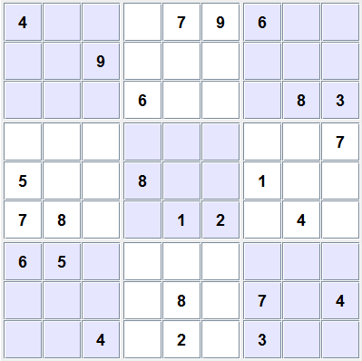
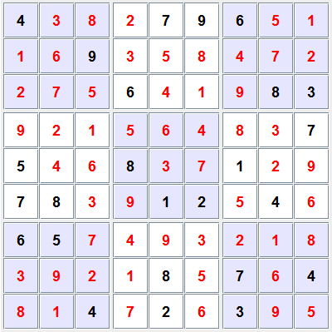
Résolution d’un Sudoku par codage en SAT
http://www.cs.qub.ac.uk/~I.Spence/SuDoku/SuDoku.html

Slide 21
Sudoku en CNF : facile et ultra-rapide !

Slide 22
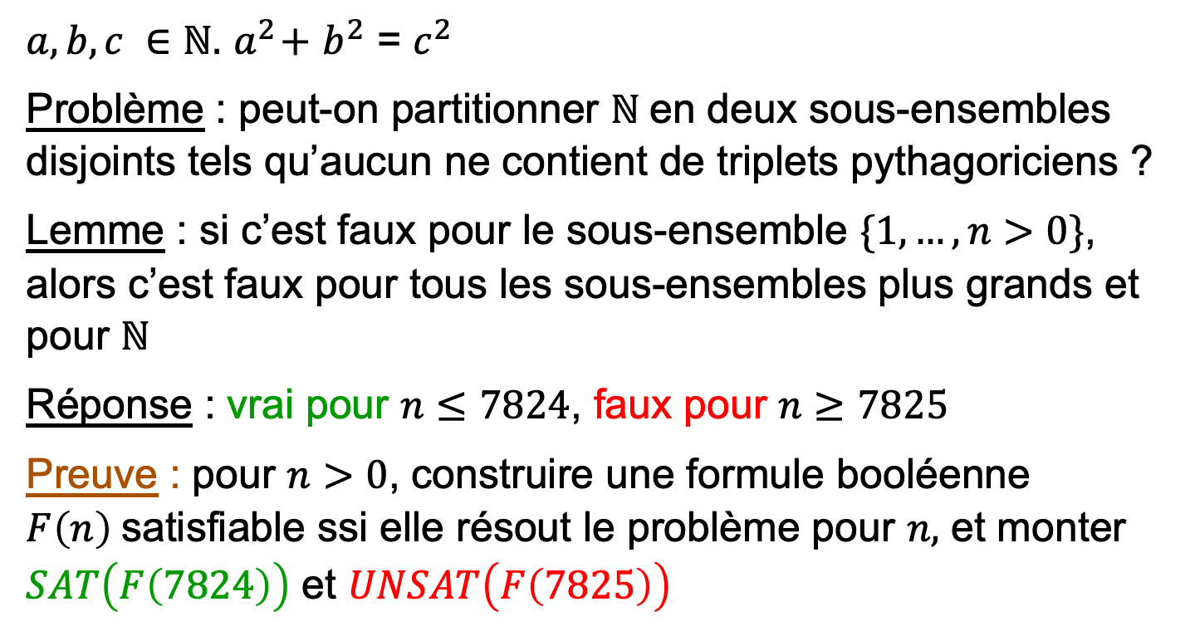
Mathématiques : triplets pythagoriciens
$a, b, c ∈ℕ. { a}^{2}+$ $b^{2}$ = $c^{2}$
Problème : peut-on partitionner $ℕ$en deux sous-ensembles disjoints tels qu’aucun ne contient de triplets pythagoriciens ?
Lemme : si c’est faux pour le sous-ensemble $\{1,…,n>0\}$, alors c’est faux pour tous les sous-ensembles plus grands et pour $ℕ$
Réponse : vrai pour $n≤7824$, faux pour $n≥7825$
Preuve : pour $n>0$, construire une formule booléenne $F\left(n\right)$satisfiable ssi elle résout le problème pour $n,$ et monter $SAT\left(F\left(7824\right)\right)$ et $UNSAT\left(F\left(7825\right)\right)$
Solving and Verifying the Boolean Pythagorician Triples problem via Cubes and Conquer
M. Heule, O. Kullmann et V. Marek, 2016

Slide 23
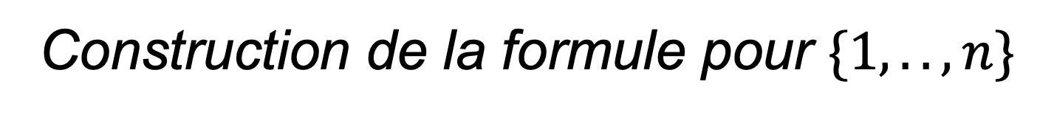
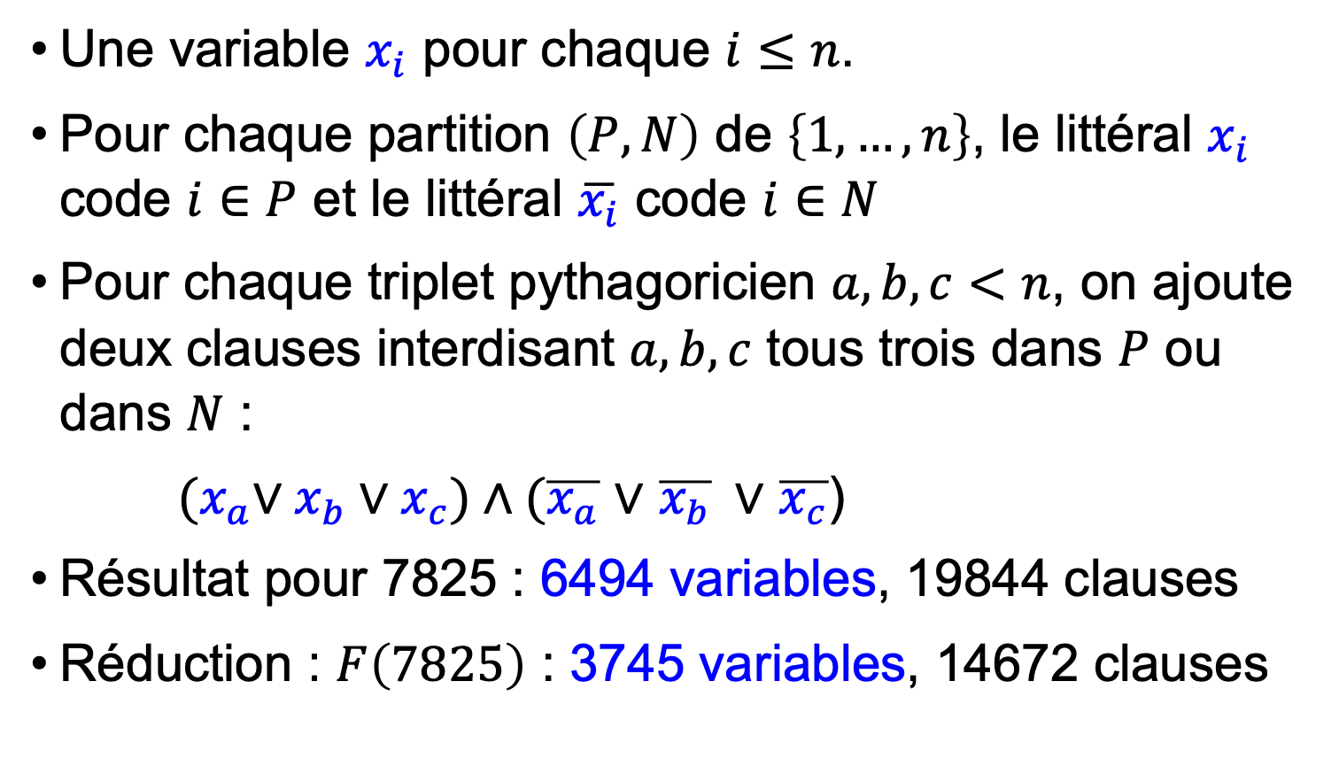
Construction de la formule pour $\{1,..,n\}$
Une variable $x_{i}$ pour chaque $i≤n$.
Pour chaque partition $\left(P,N\right)$ de $\left\{1,…,n\right\}$, le littéral $x_{i}$ code $i∈P$ et le littéral $\overline{x_{i}}$ code $i∈N$
Pour chaque triplet pythagoricien $a,b,c<n$, on ajoute deux clauses interdisant $a,b,c$ tous trois dans $P$ ou dans $N$ :
${(x}_{a}∨x_{b}∨x_{c})∧(\overline{x_{a}}$ $∨$ $\overline{x_{b}} ∨$ $\overline{x_{c}}$)
Résultat pour 7825 : 6494 variables, 19844 clauses
Réduction : $F\left(7825\right)$ : 3745 variables, 14672 clauses

Slide 24
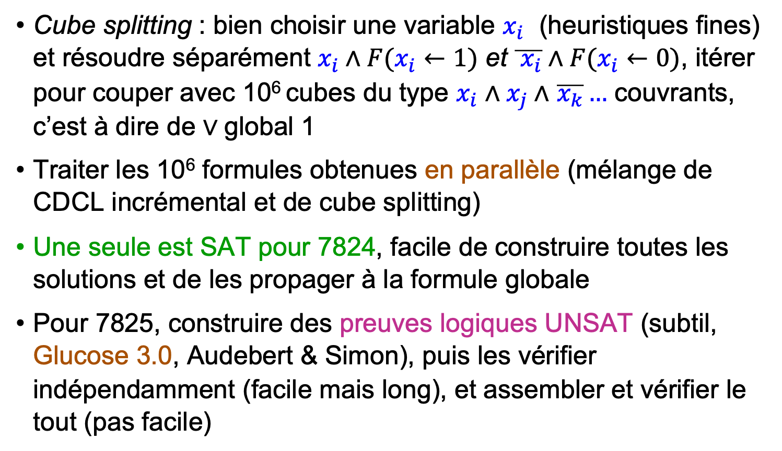
Calcul en 3 phases
Cube splitting : bien choisir une variable $x_{i}$ (heuristiques fines) et résoudre séparément $x_{i}∧F(x_{i}←1)$ et $\overline{{ x}_{i}}∧F(x_{i}←0)$, itérer pour couper avec 10⁶ cubes du type $x_{i}$ $∧x_{j}∧$ $\overline{x_{k}}…$ couvrants, c’est à dire de $∨$global 1
Traiter les 10⁶ formules obtenues en parallèle (mélange de CDCL incrémental et de cube splitting)
Une seule est SAT pour 7824, facile de construire toutes les solutions et de les propager à la formule globale
Pour 7825, construire des preuves logiques UNSAT (subtil, Glucose 3.0, Audebert & Simon), puis les vérifier indépendamment (facile mais long), et assembler et vérifier le tout (pas facile)

Slide 25
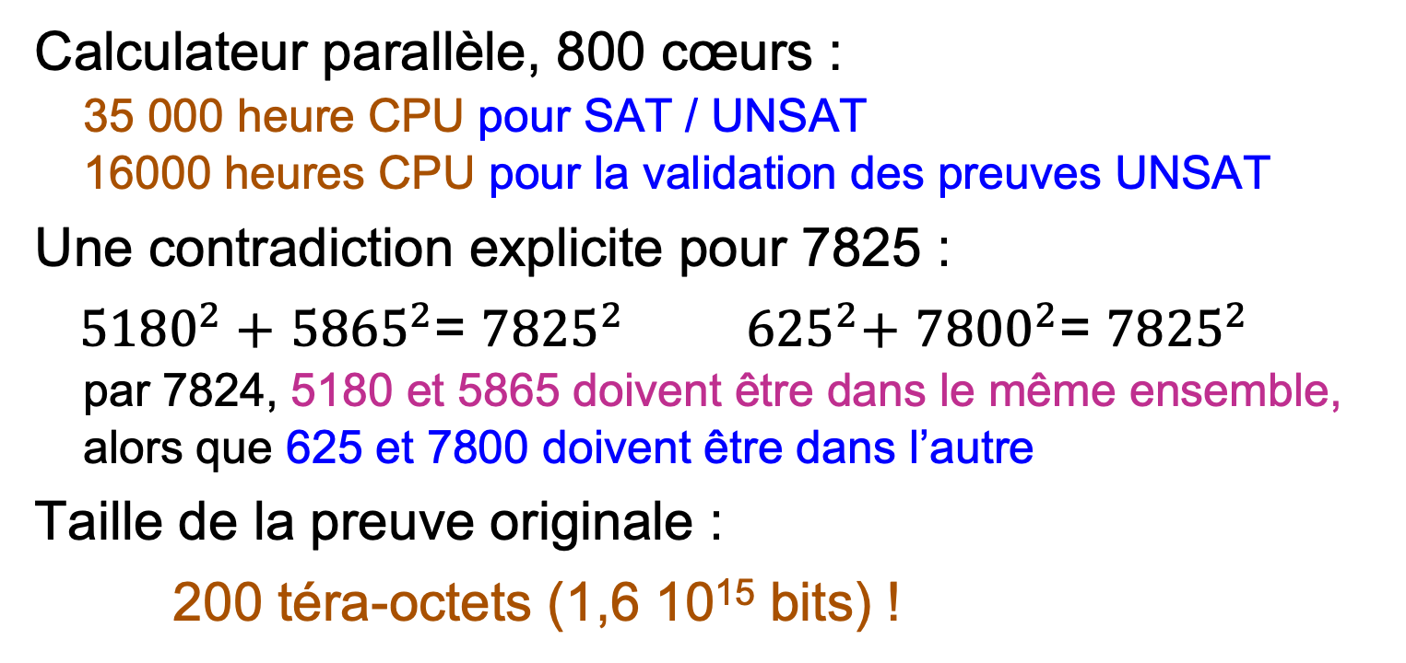
Coût du calcul
Calculateur parallèle, 800 cœurs :
  35 000 heure CPU pour SAT / UNSAT
  16000 heures CPU pour la validation des preuves UNSAT
Une contradiction explicite pour 7825 :
${5180}^{2}+$ ${5865}^{2}$= ${7825}^{2}$ ${ 625}^{2}+$ ${7800}^{2}$= ${7825}^{2}$
  par 7824, 5180 et 5865 doivent être dans le même ensemble,
  alors que 625 et 7800 doivent être dans l’autre
Taille de la preuve originale :
200 téra-octets (1,6 10¹⁵ bits) !
Two-hundred-terabyte proof is the largest ever
Evelyn Lamb, Nature, 26 mai 2016

Slide 26
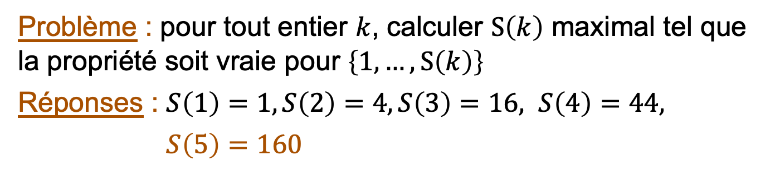
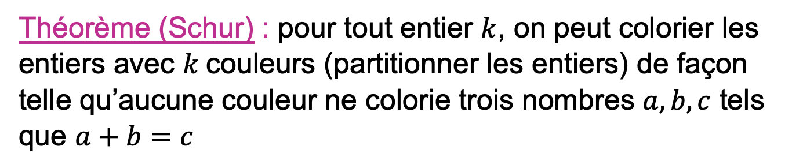
La taille au dessus : Schur(5), Heule 2017
Théorème (Schur) : pour tout entier $k$, on peut colorier les entiers avec $k$couleurs (partitionner les entiers) de façon telle qu’aucune couleur ne colorie trois nombres $a,b,c$ tels que $a+b=c$
Problème : pour tout entier $k$, calculer $S\left(k\right)$ maximal tel que la propriété soit vraie pour $\left\{1,…,S\left(k\right)\right\}$
Réponses : $S\left(1\right)=1, S\left(2\right)=4, S\left(3\right)=16, S\left(4\right)=44,$
Réponses : $S\left(5\right)=160$
Schur Number Five
Marin J.H. Heule, arXiv.org>cs>arXiv:1711.08076

Slide 27
La preuve SAT
Trois outils : March_cu pour cube splitting
Trois outils : Glucose 3.0 pour SAT / UNSAT
Trois outils : Vérifieur des preuve UNSAT en ACL2
Coût pour 160 → SAT : 14 ans CPU (en 3 jours)
Coût pour 161 → UNSAT : 36 ans CPU
Coût : Lonestar 5 (Texas), 50 x 24 cores bi-threads
Preuve : 2,1 Péta-octets (comprimée puis simplifiée)
Pour 160 : 2 447 113 088 colorations possibles
  Cube splitting : 10 330 615 cubes, seulement 961 SAT
Pour 161 : UNSAT pour ces 961 cubes !
Peut-on trouver une preuve vraiment mathématique ?

Slide 28
2b. Où la pratique déborde la théorie:
La « Loi » de Gordon Moore
La puissance des ordinateurs va
doubler tous les 18 mois
Le nombre de composants électroniques
par unité de surface double tous les 2 ans

Slide 29
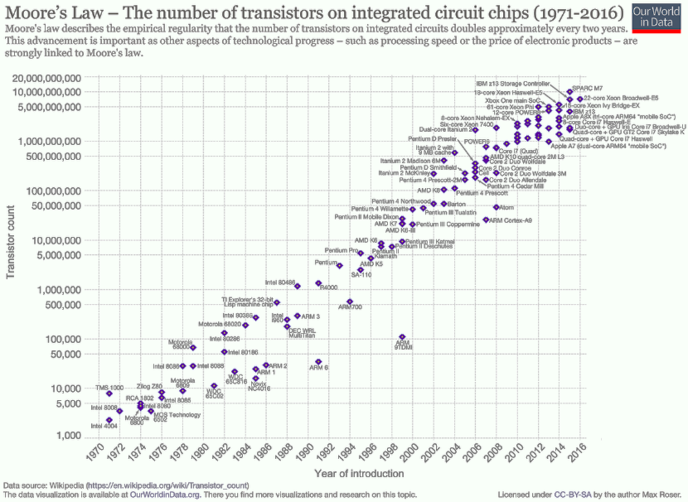
La loi de Moore
source Wikipedia

Slide 30
Pratique contre fausse théorie
Pas une loi physique, mais une décision pratique concertée
de l’ensemble des industries concernées :
semiconducteurs, lasers, chimie, CAO, robotique, etc.
Appliquée de façon étonnante depuis 1971 (47 ans !)
Loi complémentaire : Le nombre de « théoriciens »
« bien informés » présidant la fin de la loi de Moore
par atteinte des « limites de la physique »
double tous les 2 ans
C’est sûr, « ils » toucheront la limite à
50 → 20 → 15 → 10 nm
👎

Slide 31
L’avancée continue toujours
Apple / TSMC, iPhone A12 Z : 7 nm, 9 milliards de transistors
2019 : 5 nm en production (Samsung)
2022 : 3 nm en chantier (TSMC)
Plusieurs équipes ont construit des transistors à 1 atome (0,35 nm) !

Slide 32

Mais la loi de Moore ralentit
Le mur de la chaleur
La difficulté croissante de la CAO électronique
Le prix démesuré des nouvelles usines
  Prévision : usine TSMC 3nm, 2022 : $ 20 milliards
  Chine : > $ 30 milliards
Réduction associée du nombre de fournisseurs
  ST Microelectronics : Abandon à 28 nm ?
  Août 2018 : Global Foundries (ex. AMD) abandonne
  le 7 nm pour des raisons de coût

Slide 33

Enfin de la place pour d’autres approches !
machines neuromorphes, memristors, graphène,…
→ nouvelle recherche excitante

Slide 34
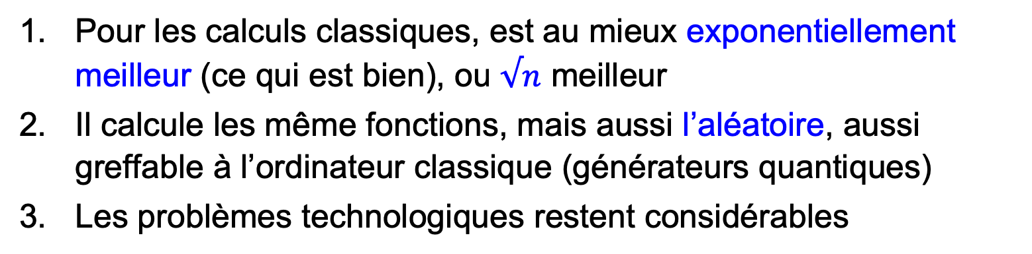
2c. Belles affirmations, mais fausses ?
(quand les médias se lâchent)
L’ordinateur quantique sera
infiniment plus rapide que l’ordinateur classique,
et calculera beaucoup plus de choses
Pour les calculs classiques, est au mieux exponentiellement meilleur (ce qui est bien), ou $√n$ meilleur
Il calcule les même fonctions, mais aussi l’aléatoire, aussi greffable à l’ordinateur classique (générateurs quantiques)
Les problèmes technologiques restent considérables
Ceci ne vaut pas pour la simulation de phénomènes quantiques

Slide 35
2c. Belles affirmations, mais fausses ?
(Quands les commentateurs se lâchent)
Grâce à Internet, l’accès aux réseaux et l’informatique distribuée sont devenus ubiquitaires
On sait que c’est faux dès qu’on habite à la campagne !
téléphone en bout de ligne, ADSL 512 K, lignes non maintenues
portable ne passant pas, ou trop cher pour Internet
plans numériques répétés, mais peu d’effet
Il faudra un investissement énorme et pas seulement urbain
pour que ça devienne plus ou moins vrai (5G?)

Slide 36
2d. Une communication chiffrée est sûre
Le déchiffrement brutal n’est pas toujours impossible (cf. NSA pour vpn, téléphone, etc.)
Attaques par canaux cachés (Adi Shamir sur RSA, voitures)
Souvent, les communications sont cassables par les faiblesses des normes de sécurité et les bugs des protocoles de sécurité plus que par le déchiffrement brutal
Freak (Microsoft, Inria, etc.), man in the middle pour forcer un chiffrage faible maintenu pour parler à de vieux appareils
Logjam (CNRS, Inria) : trop peu de groupes Diffie Hellmann
12 / 2017 : attaques sur les protocoles 5G (ETH, Nancy, etc.)
Voir mon cours sécurité du 13 février 2019
avec un séminaire de Guillaume Poupard, DG de l’ANSSI

Slide 37
Agenda
Où théorie et pratique convergent et divergent alternativement
  La saga des langages de programmation

Slide 38
réécriture
Kleene 1936-55
Knuth-Bendix
1970
Hope
1980
OBJ3
1987
Maude
1998
Scheme
1970
CEYX
1984
LISP
1957
SmallTalk
1972
Simula
1967
Modula 1/2/3
1978-80
ALGOL 68
1968
𝝀-calcul
Church 1936
ALGOL 60
1960
PASCAL
1970
ADA
1983
CSP
1978
FORTRAN
1954
FP
1977
langages
machines
~1947
APL
196x
COBOL
1959
Excel
198x

Slide 39
CDS
1983
F#
2010
Caml
1984
Ocaml
1996
Scala
2004
Scott Theory
1970
SML
1990-97
ML
197?
Haskell
1990
𝝀-calcul
1936
System F
1972-74
Gallina (Coq)
1984
Esterel
1983
Réseaux
de Kahn
1974
SCADE 6
2008
SyncCharts
1998
Signal
198x
SCADE
1999
Lustre
198x
Stateflow
Statecharts
1986
….

Slide 40
Swift
2014
dynamicité
multitier
Objective C
1983
Hop.js
HipHop
2017
web
JavaScript
1995
C
1972
C#
2002
C++
1983
Java
1996
Reactive C
1991
Ceu
2015
ScL
2015
scripting
perl
1987
sh
make
yacc, lex
Python
1989
Ruby
1998
tcl
1988
grammaires

Slide 42
Agenda
Où théorie et pratique se marient harmonieusement
  4a. Programmation et vérification
  4b. Algorithmes randomisés
  4c. Informatique et sciences, simulation

Slide 43
4a. Programmation et vérification
Langages typés avec sémantique claire
  généraux : Caml, Haskell, Scala,…
  spécifiques : Esterel, Lustre, Signal, ScL, Zélus,…
  mathématiques : Mathematica
Analyse de programmes par interprétation abstraite
  D. Scott (1970), P. & R. Cousot (1977)
  Industrialisation par Polyspace (Matlab), AbsInt
  Utilisation industrielle : Airbus, automobile, nucléaire, etc.
Systèmes logiques pour l’assistance à la preuve
  classiques : HOL, HOL Light, Isabelle
  Curry-Howard : Coq
  Recherche sur lisibilité / d’automatisation : Mizar, Why3, …

Slide 44
4b. les algorithmes randomisés
La randomisation bien dirigée est un bon moyen
d’explorer des espaces complexes
et elle peut facilement se paralléliser
Ethernet, du protocole standard à Kapetanakis
PageRank de Google
Algorithmes géométriques
Analyse de très grands gaphes, etc.
Voir les cours de Jean-Daniel Boissonnat (2016-2017)
et Claire Mathieu (2017-2018)
sur la chaire Informatique et sciences numériques

Slide 45
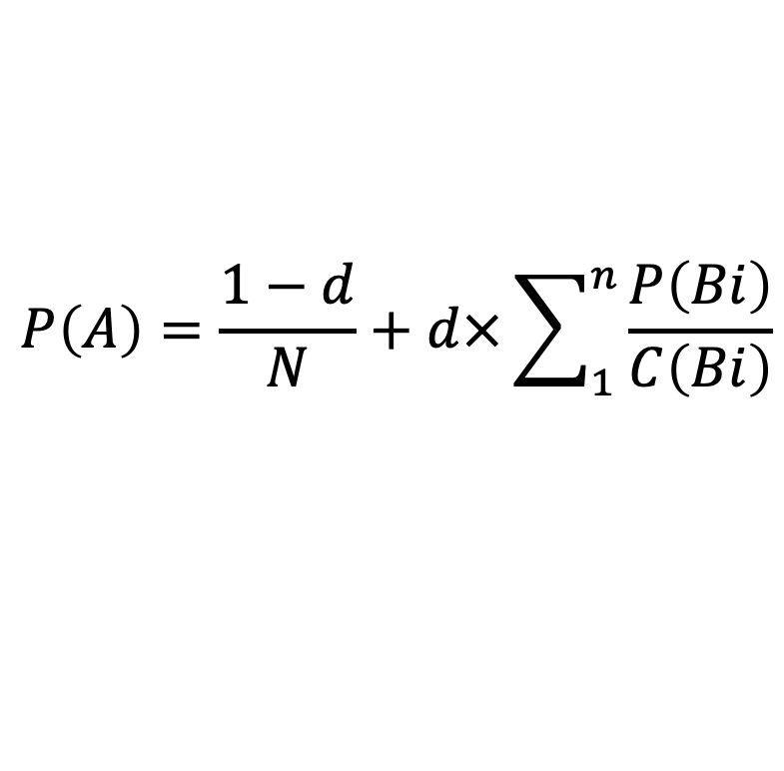
PageRank : la popularité des pages web
source Felipe Micaroni Lalli, CC BY-SA 2.5, https://commons.wikimedia.org/w/index.php?curid=2776582
$$P\left(A\right)=\frac{1−d}{N}+d×\sum_{1}^{n}{\frac{P\left(Bi\right)}{C\left(Bi\right)}}$$

Slide 46
En cadeau : mon algorithme randomisé pour trancher l’indécision
Si vous hésitez entre A et B, tirez au sort,
et rejouez autant que nécessaire

Slide 47
4c. L’informatique et les sciences : mêler informatique et théories scientifiques
Le traitement d’images et la réalité virtuelle
  imagerie médicale
La simulation des phénomènes physiques ou biologiques
  équations : maths appliquées, calcul numérique
  autres modèles : programmation par contraintes et algèbres de processus en biologie, systèmes de Lindenmaier en botanique, etc.
La conception et la réalisation des nouveaux instruments scientifiques

Slide 48
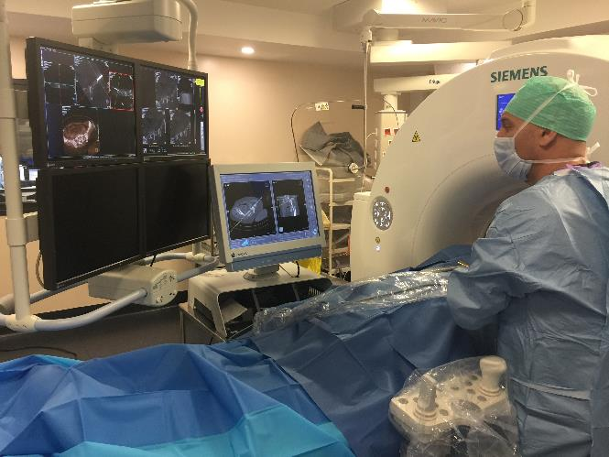
Médecine : intervenir par l’image
Radiologie interventionnelle
(voir Colloques du 02/05/18 et 23/04/19)

Slide 49
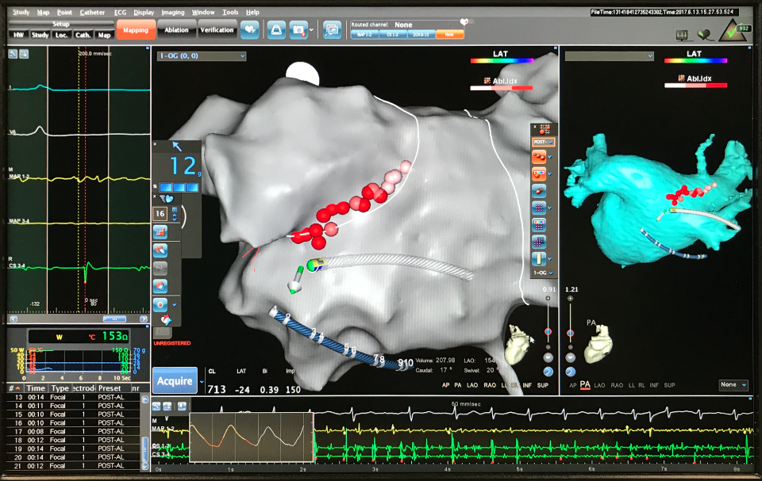
Traitement de fibrillations de l’oreillette
Source F. Besse, Centre de Cardiologie du Nord

Slide 50
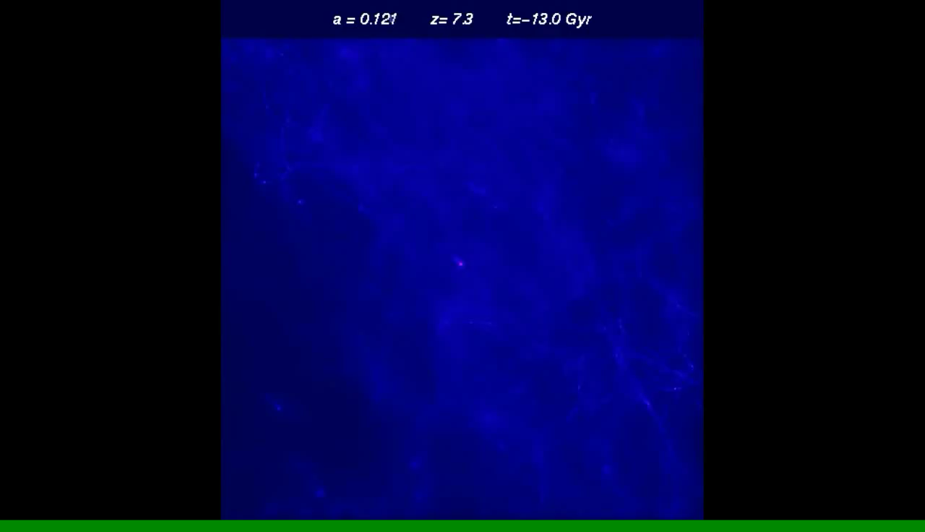
Collisions de galaxies
Source F. Combes, Collège de France

Slide 51
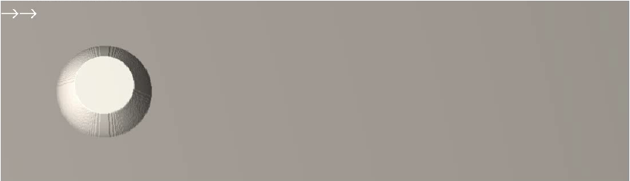
Simulation des dunes de sable par automates cellulaires
Cf. cours du 28/01/2015 et Clément Narteau, IPGP,
Scultpures éoliennes au sein des mers de sable
Colloque « Arts et sciences, de nouveaux domaines pour l’informatique »,
https://www.college-de-france.fr/site/gerard-berry/symposium-2016-05-27-14h00.htm

Slide 52
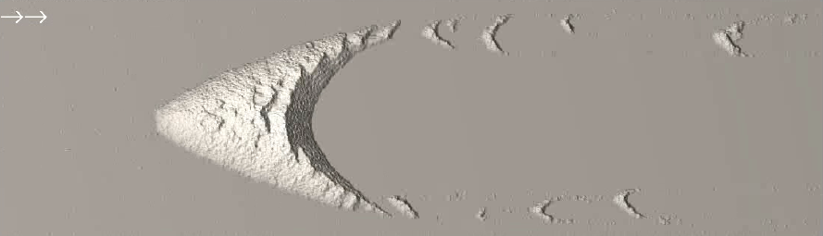
Simulation des dunes de sable par automates cellulaires
Source Clément Narteau
Institut de Physique du Globe de Paris

Slide 53
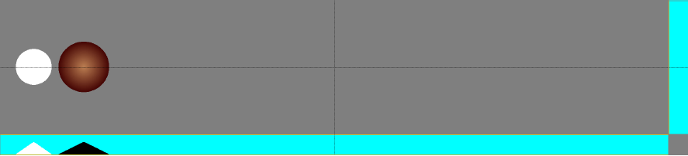

Collision frontale ou latérale
Source Clément Narteau
Institut de Physique du Globe de Paris

Slide 54


Collision frontale ou latérale
Source Clément Narteau
Institut de Physique du Globe de Paris

Slide 55
Au fond, la simulation, c’est quoi ?
Remplacer matière, énergie et ondes par la seule information
Remplacer les lois de la nature par leur équivalent algorithmique
Remplacer le temps physique par le temps de calcul
  simulations rapides de phénomènes lents
  simulations lentes de phénomène rapides
  simulations en temps réel
Il faut bien sûr de la matière et de l’énergie et des ondes
pour simuler en machine, mais celles si, sont universelles
et sans rapport avec celles du phénomène simulé !
On ne trouve pas de pétrole en forant la carte…

Slide 56
Conclusion
The best practice is inspired by theory
Donald Knuth
En théorie, tout va bien, quand je serai grand, j’irai vivre là-bas !
Un enfant qui a tout compris
… mais qui risque de beaucoup rater !

Slide 57
Yogi Berra logicien
Never answer an anonymous letter
I really didn't say everything I said
If you ask me a question I don't know, I'm not going to answer
No one goes there nowadays, it’s too crowded
You’ve got to be very careful if you don’t know where you are
going, because you might not get there.
S’il vous plaît, coupez ma pizza en 4 parce que
je ne n’ai pas assez faim pour en manger 6 parts

